Slide 1
ЗАПИСЬ АЛГОРИТМОВ НА ЯЗЫКАХ ПРОГРАММИРОВАНИЯ
ОСНОВНЫЕ СВЕДЕНИЯ ОБ АЛГОРИТМАХ

Slide 2
языки программирования
данные
структура данных
идентификаторы
операторы
трассировочные таблицы

Slide 3
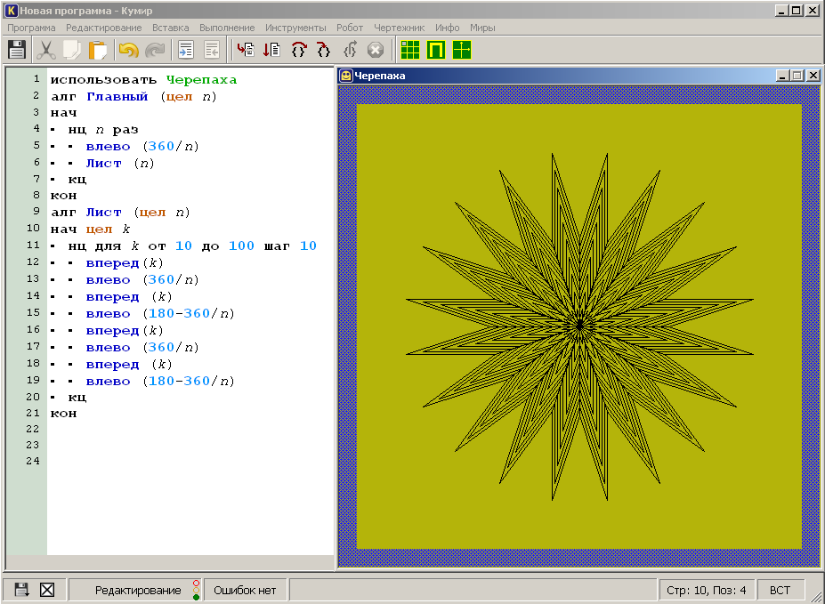
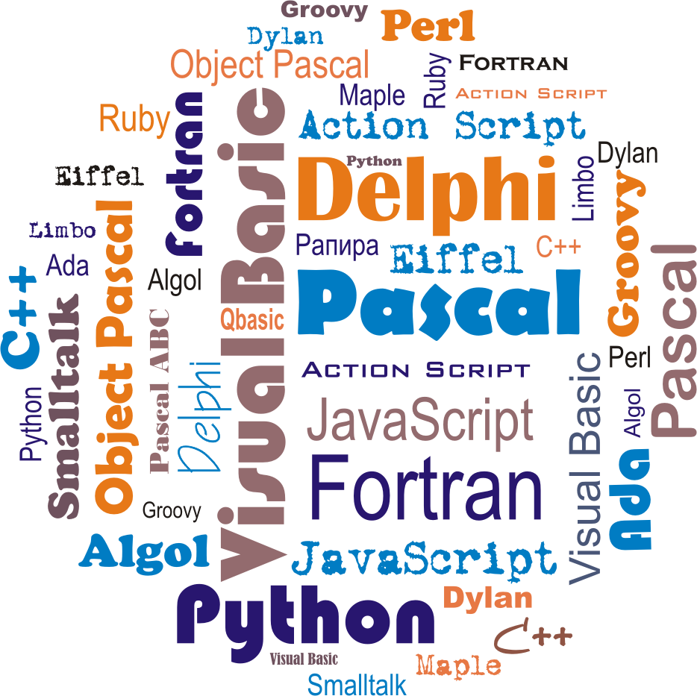
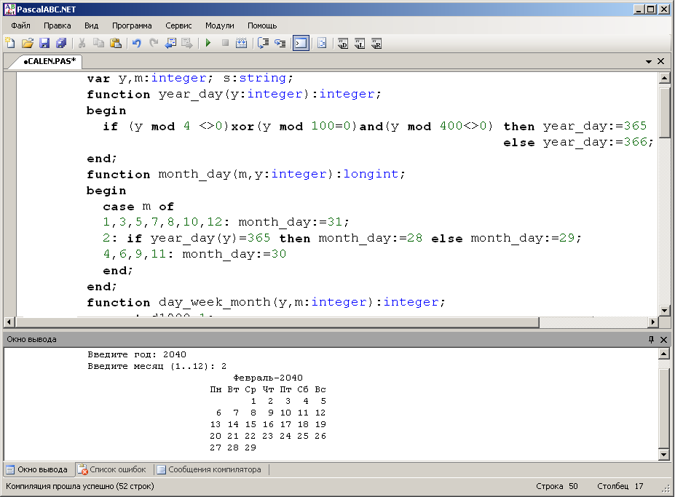
Язык программирования
Язык программирования – формальная знаковая система, предназначенная для записи компьютерных программ.
Компьютерную программу можно считать последовательностью строк символов некоторого алфавита. Современные системы програм-мирования допускают использование визуальных элементов (окон, иконок и др.) для построения программ, в частности, для создания интерфейса пользователя. Такое программирование называют визуальным. Тем не менее, основная, алгоритмическая часть любой программы строится с использованием символьных средств.
КуМир
PascalABC.NET

Slide 4
﻿Структурная организация данных
Информация, представленная в виде, пригодном для автоматизирован-ной обработки, называется данными.
Компьютер оперирует только одним видом данных – отдельными битами, или двоичными цифрами.
!
Под структурой данных в общем случае понимают множество эле­ментов данных и множество связей между ними.
Различают простые и сложные структуры данных.
Простые структуры данных не могут быть разделены на составные части больше, чем бит.
К ним относятся:
числовые,
символьные,
логические и др.
На основе простых структур строятся сложные структуры данных:
массивы,
списки,
графы,
деревья и др.

Slide 5
Некоторые простые типы данных
Некоторые простые типы данных
логический
Boolean (1 байт)
символьный
Char (1 байт)
числовые
целые
Integer
вещественные
Real (8 байт)
Информация по каждому типу однозначно определяет:
множество допустимых значений, которые может иметь тот или иной объект описываемого типа;
множество допустимых операций, которые применимы к объекту описываемого типа;
объём выделенной памяти для хранения данных указанного типа
Notes:
Комментарии
Типы данных и, отводимое под них место, могут различаться в разных версиях Паскаля

Slide 6
Основные элементы языка Pascal
алфавит языка:
  латинские буквы;
  арабские цифры;
  специальные символы;
служебные слова, значение которых в языке программирования строго определено;
постоянные и переменные величины;
знаки операций;
стандартные функции;
выражения;
операторы (языковые конструкции, с помощью которых в программах записываются действия, выполняемые над данными в процессе решения задачи)

Slide 7


Идентификаторы
Все величины имеют имена (идентификаторы), формируемые по определённым правилам:
имя может состоять из буквы или последовательности букв латин­ского алфавита, цифр и символа подчёркивания, но начинаться такая последовательность должна с буквы или символа подчёр­кивания;
желательно, чтобы имя отражало смысл величины;
имя не должно совпадать ни с одним из зарезервированных слов.
!
N12
Summa_X
Factorial
MyProgram
12N
Summa X
Факториал
Program

Slide 8
Операции в языке Pascal
Арифметические операции
+ | сложение
– | вычитание
* | умножение
/ | деление
div | целочисленное деление
mod | остаток от целочисленного деления
Операции отношений
= | равно
<> | не равно
< | меньше
> | больше
<= | меньше или равно
>= | больше или равно
Логические операции
not | логическое отрицание
and | логическое И
or | логическое ИЛИ
xor | исключающее ИЛИ
Приоритет операций
1 | not
2 | *, /, div, mod, and
3 | +, –, or, xor
4 | =, <>, >, <, >=, <=

Slide 9
Структура программы
program <имя программы>;
var <переменные с указанием типов>;
const <постоянные <с указанием типов>>;
begin
<последовательность команд>;
end.
Заголовок программы
Блок описания
данных
Блок описания действий
(программный блок)
Данные, обрабатываемые компьютером, хранятся в памяти. С точки зрения языка Pascal она разделена на секции, называемые переменными. Каждая переменная имеет имя, тип и значение; значения переменных могут меняться в ходе выполнения программы.
Блок описания действий начинается со слова begin, а заканчивается словом end и знаком точки. Действия представляются операторами. Операторы разделяются точкой с запятой.
Notes:
Комментарии
Текст появляется

Slide 10
Основные операторы языка Pascal
Название | Общий вид
Присваивание | Имя переменной := Значение
Ввод с клавиатуры | readln (список ввода)
Вывод на экран | writeln (список вывода)
Условный | If Условие then Оператор1 else Оператор2
Цикл с предусловием | while Условие do Тело цикла
Цикл с постусловием | repeat Тело цикла until Условие
Цикл с параметром с шагом +1 | for Переменная := Нач_знач to Кон_знач do Тело цикла
Цикл с параметром с шагом –1 | for Переменная := Нач_знач downto Кон_знач do Тело цикла

Slide 11
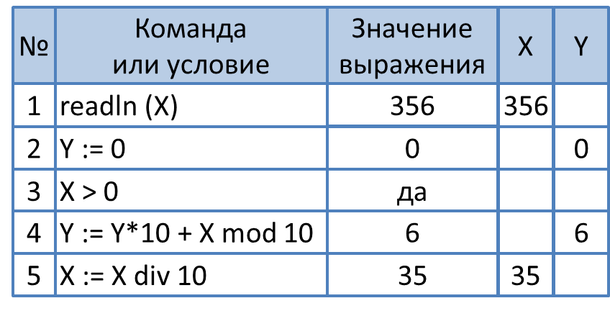
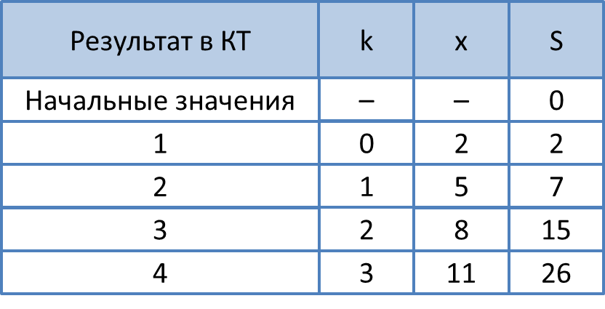
Анализ программ. Трассировочные таблицы
Для анализа свойств алгоритма и проверки его соответствия решаемой задаче используются трассировочные таблицы. В них фиксируется пошаговое исполнение алгоритма (программы), что позволяет наглядно представлять значения переменных, изменяющиеся при его выполнении. Поэтому трассировочные таблицы иначе называют таблицами значений.
Используются трассировочные таблицы двух видов:
1
2
таблицы, каждая строка которых отражает результат одного действия
таблицы, каждая строка которых отражает результат выполнения группы действий
Notes:
Комментарии
Кнопки «Далее» - переходы на два скрытых слайда с примерами трассировочных таблиц (выбирается на усмотрение учителя)
Пробел / щелчок на поле – переход на 14-й слайд

Slide 12
Трассировочная таблица первого вида
Пример 1. Дана программа:
program Number;
var X, Y: longint;
begin
readln(X);
Y := 0;
while X > 0 do
begin
Y := Y * 10 + X mod 10;
X := X div 10
end;
writeln (Y)
end.
Составить трассировочную таблицу при Х = 356.
№
Команда
или условие
Значение выражения
X
Y
1
readln (X)
356
356
2
Y := 0
0
0
В заголовке таблицы поместим имена всех переменных, используемых в программе. В отдельном столбце будем записывать команды и условия, имеющиеся в программе. Каждая строка таблицы соответствует одному шагу алгоритма.
3
X > 0
да
program Number;
var X, Y: longint;
begin
readln(X);
Y := 0;
while X > 0 do
begin
Y := Y * 10 + X mod 10;
X := X div 10
end;
writeln (Y)
end.
6
4
Y := Y*10 + X mod 10
6
5
X := X div 10
35
35
6
X > 0
да
7
Y := Y*10 + X mod 10
65
65
8
X := X div 10
3
3
9
X > 0
да
10
Y := Y*10 + X mod 10
653
653
11
X := X div 10
0
0
12
X > 0
нет
13
writeln (Y)

Slide 13
Трассировочная таблица второго вида
Пример 2. Дана программа:
program Summa;
var k, x, S: integer;
begin
S := 0;
for k := 0 to 4 do
begin
x := k * 3 + 2;
S := S + x
end;
writeln (S)
end.
Определите, что будет напечатано в результате выполнения программы.
Результат в КТ
k
x
S
Начальные значения
–
–
0
1
0
2
2
Построим трассировочную таблицу второго вида, отражая в каждой строке результат группы действий. Группу действий ограничим контрольной точкой (КТ): выполнение алгоритма продолжается до контрольной точки и приостанавливается после выполнения отмеченной ею строки.
Будем считать, что контрольная точка поставлена на заголовке цикла.
2
1
5
7
program Summa;
var k, x, S: integer;
begin
S := 0;
for k := 0 to 4 do
begin
x := k * 3 + 2;
S := S + x
end;
writeln (S)
end.
3
2
8
15
4
3
11
26
5
4
14
40
Ответ: S = 40

Slide 14
Другие приёмы анализа программ
Пример 3. Определите, какое число будет напечатано в результате выполнения программы.
Решение:
Выясним, какую функцию выполняет каждая из переменных, задействованных в программе.
Начальное значение переменной S = 0. При каждом выполнении тела цикла S увеличивается на 30. Таким образом, искомое значение S = 30 ∙ k, где k — число выполнений тела цикла.
Начальное значение переменной n = 1. При каж-дом выполнении тела цикла значение n увеличивается в 5 раз, т.е. n = 5, 25, 125 …, 5^{k}.
var n, s: integer;
begin
n := 1;
s := 0;
while n <= 625 do
begin
s := s + 30;
n := n * 5
end;
write(s)
end.
var n, S: integer;
begin
n := 1;
S := 0;
while n <= 625 do
begin
S := S + 30;
n := n * 5
end;
write(s)
end.
Выясним, при каком условии произойдёт выход из цикла. Цикл выполняется, пока n ≤ 625. Следовательно, цикл завершится при достижении S значения, большего 625 = 5⁴, т.е. при n = 5⁵.
Таким образом цикл выполнится 5 раз. Следовательно, S = 30 ∙ 5 =150.
Ответ: S = 150

Slide 15
Компьютерную программу можно считать последовательностью строк символов некоторого алфавита. Современные системы програм-мирования и языки допускают использование визуальных элементов (окон, иконок и др.) для построения программ и создания интерфейса пользователя. Тем не менее, основная, алгоритмическая часть любой программы строится с использованием символьных средств.
Компьютер оперирует только одним видом данных – отдельными битами, или двоичными цифрами. Задачи, решаемые с помощью компьютера, оперируют данными, имеющими форму чисел, символов, текстов и более сложных структур. Алгоритмы для обработки этих данных создаются с учётом их структуры – множества элементов данных и множества связей между ними.

Slide 16
Различают простые и сложные структуры данных. Простые структуры данных не могут быть разделены на составные части больше, чем бит. К ним относятся числовые, символьные, логические и другие данные. Простые структуры данных служат основой для построения сложных структур данных – массивов, списков, графов, деревьев и др.
Для анализа свойств алгоритма и проверки его соответствия решаемой задаче используются трассировочные таблицы. В них фиксируется пошаговое исполнение алгоритма (программы), что позволяет наглядно представлять значения переменных, изменяющиеся при его выполнении. Используются трассировочные таблицы двух видов:
таблицы, каждая строка которых отражает результат одного действия;
таблицы, каждая строка которых отражает результат выполнения группы действий.

Slide 17
Вопросы и задания
Задание 1. Ниже дана программа. Получив на вход натуральное число x, программа печатает число R. Укажи-те такое число x, при вводе которого будет напечатано двузначное число, сумма цифр которого равна 16. Если таких чисел несколько, укажите наименьшее из них.
var x, d, R: longint;
begin
readln(x);
R := 0;
while x > 0 do
begin
d := x mod 10;
R := 10*R + d;
x := x div 10
end;
writeln(R)
end.
var x, d, R: longint;
begin
readln(x);
R := 0;
while x > 0 do
begin
d := x mod 10;
R := 10*R + d;
x := x div 10
end;
writeln(R)
end.
Решение:
Сложность этого задания состоит в том, чтобы разобраться, что делает программа.
Нетрудно заметить, что данная программа «переворачивает» исходное число х. Таким образом, надо найти двузначное число, сумма цифр которого равна 16:
16 = 7 + 9
16 = 8 + 8
16 = 9 + 7
Наименьшее число: 79
Ответ: 79
Ответ
Notes:
Комментарии
Задание 20 из Демоверсии ЕГЭ-2017

Slide 18
Вопросы и задания
Задание 2. Получив на вход натуральное число x (x > 100), программа печатает число M. Укажите наименьшее значение переменой x, при вводе которого алгоритм печатает 26.
var x, L, M: integer;
begin
readln(x);
L := x;
M := 52;
while L <> M do
if L > M then
L := L – M
else
M := M – L;
writeln(M)
end.
var x, L, M: integer;
begin
readln(x);
L := x;
M := 52;
while L <> M do
if L > M then
L := L – M
else
M := M – L;
writeln(M)
end.
Решение:
Данная программа реализует алгоритм Евклида для вычисления наибольшего общего делителя двух чисел – НОД (M, L).
Тогда, по условию задачи НОД (52, х) = 26.
Отсюда, х = 104, 130, 156…
Наименьшее х = 104, но НОД (52, 104) = 52.
Следовательно, х = 130.
Ответ: 130
Ответ
Notes:
Комментарии
Задание 20 из ЕГЭ-2017

Slide 19
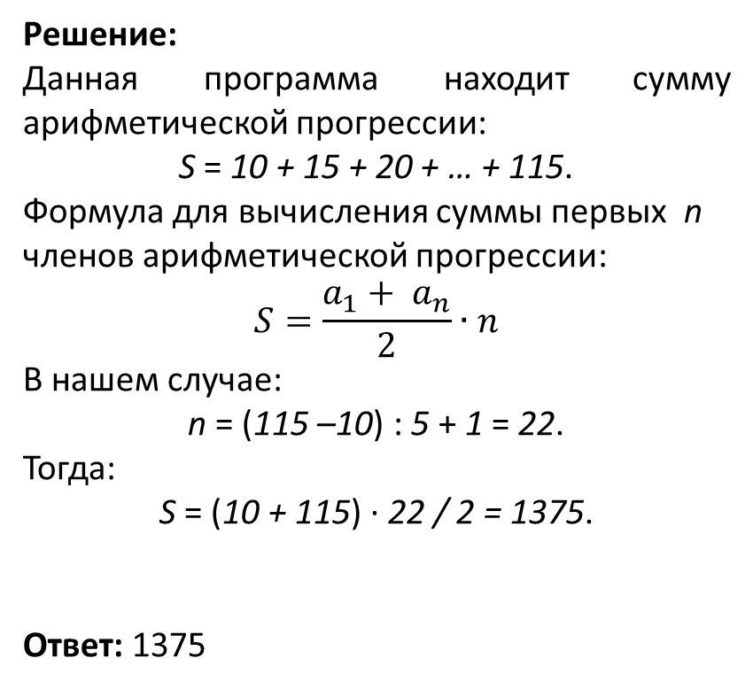
Вопросы и задания
Задание 3. Дана программа. Что будет напечатано после выполнения программы?
var k, S: integer;
begin
k := 10;
S := 0;
while k < 120 do
begin
S := S + k;
k := k + 5
end;
write (s)
end.
Решение:
Данная программа находит сумму арифметической прогрессии:
S = 10 + 15 + 20 + … + 115.
Формула для вычисления суммы первых n членов арифметической прогрессии:
$$S=\frac{a_{1}+ a_{n}}{2}∙n$$
В нашем случае:
n = (115 –10) : 5 + 1 = 22.
Тогда:
S = (10 + 115) ∙ 22 / 2 = 1375.
Ответ: 1375
var k, S: integer;
begin
k := 10;
S := 0;
while k < 120 do
begin
S := S + k;
k := k + 5
end;
write (s)
end.
Ответ
Notes:
Комментарии
Задание 8 из ЕГЭ-2017

